Slide 1
Языки интернет-программирования
Лекция 1. Организационная
Курс читают:
Шульман В.Д.
Пелевина Т.В.
Шабанов В.В.

Slide 2
На «ты»
В любой IT-компании, как в России, так и в мире, обращаются на «ты»

Slide 3
В рамках курса будет рассматриваться
Принципы построения веб-приложений
Применение HTML, CSS, JavaScript для разработки FrontEnd
Применения языка программирования Golang для BackEnd:
Технологии тестирования веб-приложений
Смежные технологии для разработки веб-приложений

Slide 4
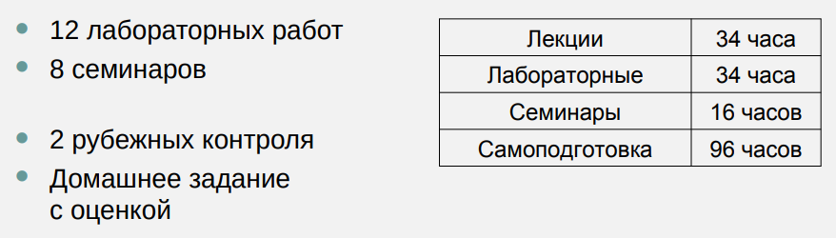
Программа курса
+ Экзамен

Slide 5
Про рабочее окружение
Крайне рекомендуется использовать операционные системы Linux или Mac OS.
При использовании Windows вы берете на себя дополнительные риски
На ноутбук можно установить Linux в качестве второй операционной системы, поставить на виртуальную машину или установите WSL: https://ru.wikipedia.org/wiki/Windows_Subsystem_for_Linux

Slide 6
Отдельно про лекции и материалы в целом
Лекции и ссылки на лабораторные/РК будут выкладываться в отдельном репозитории: https://github.com/ValeryBMSTU/web-1
70% времени мы отводим на Golang
30% времени на всё остальное
FrontEnd будет осваиваться преимущество в начале курса, а оставшейся 2/3 мы отводим под BackEnd на Golang

Slide 7
План лекций
Будет составляться на ходу в зависимости от обстоятельств

Slide 8
Отдельно про РК
Пишем на лабораторных, проверяем сразу на месте
Сам РК классический. Получить билет, написать, защитить.
РК проводятся на 6-7 и 12-13 неделях соответственно
Разбалловка по РК и ДЗ будет позже

Slide 9
Отдельно про ДЗ
ДЗ – это проект в виде веб-приложения, которое должно включать в себя 2 части: FrontEnd и BackEnd
FrontEnd пишем на JavaScript
BackEnd пишем на Golang
Проект можно и нужно делать в команде из 2-х человек. Темы и составы команд необходимо согласовать заранее и передать в виде списков через старост (старосты пусть подойдут на перерыве)
ДЗ сдается в конце семестра

Slide 10
Насчет количества лабораторных
Их 12, а занятий всего 8
Задания к лабораторным будут выложены в виде отдельных репозиториев на GitHub
К выполнению первой лабораторной работы можно приступить уже сейчас: https://github.com/ValeryBMSTU/web-1

Slide 11
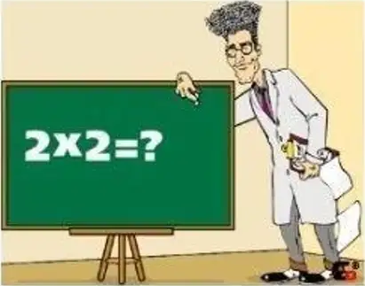
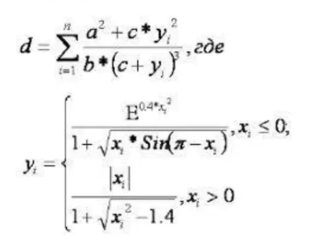
Проблема лабораторных в предыдущей версии курса
Лаба 1-4
Лаба 5-12

Slide 12
План лабораторных
Будет составляться на ходу в зависимости от обстоятельств

Slide 13
Почему мы заменили Ruby на Go ?
Синтаксически похож на C/C++
Имеет минимальный набор ключевых слов языка (25 ключевых слов в го против 38 в руби)
Go – высокооплачиваемый и востребованный язык
Лучшие времена Ruby уже прошли…

Slide 14
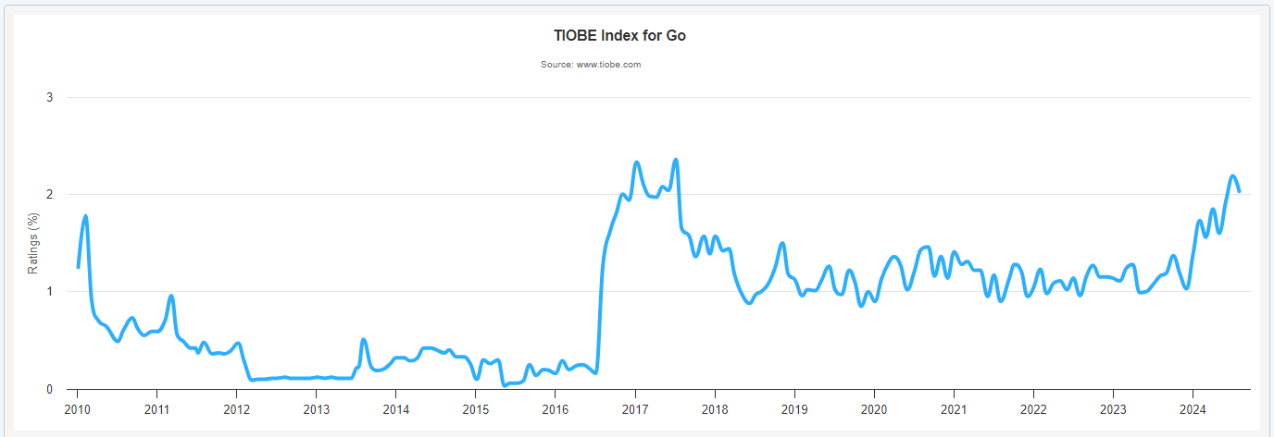

Slide 15
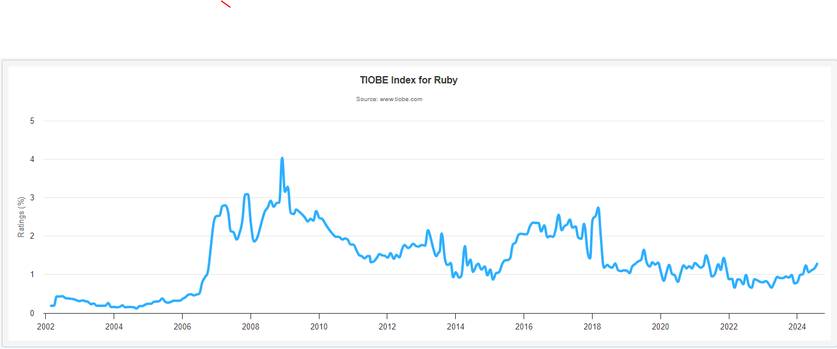

Slide 16
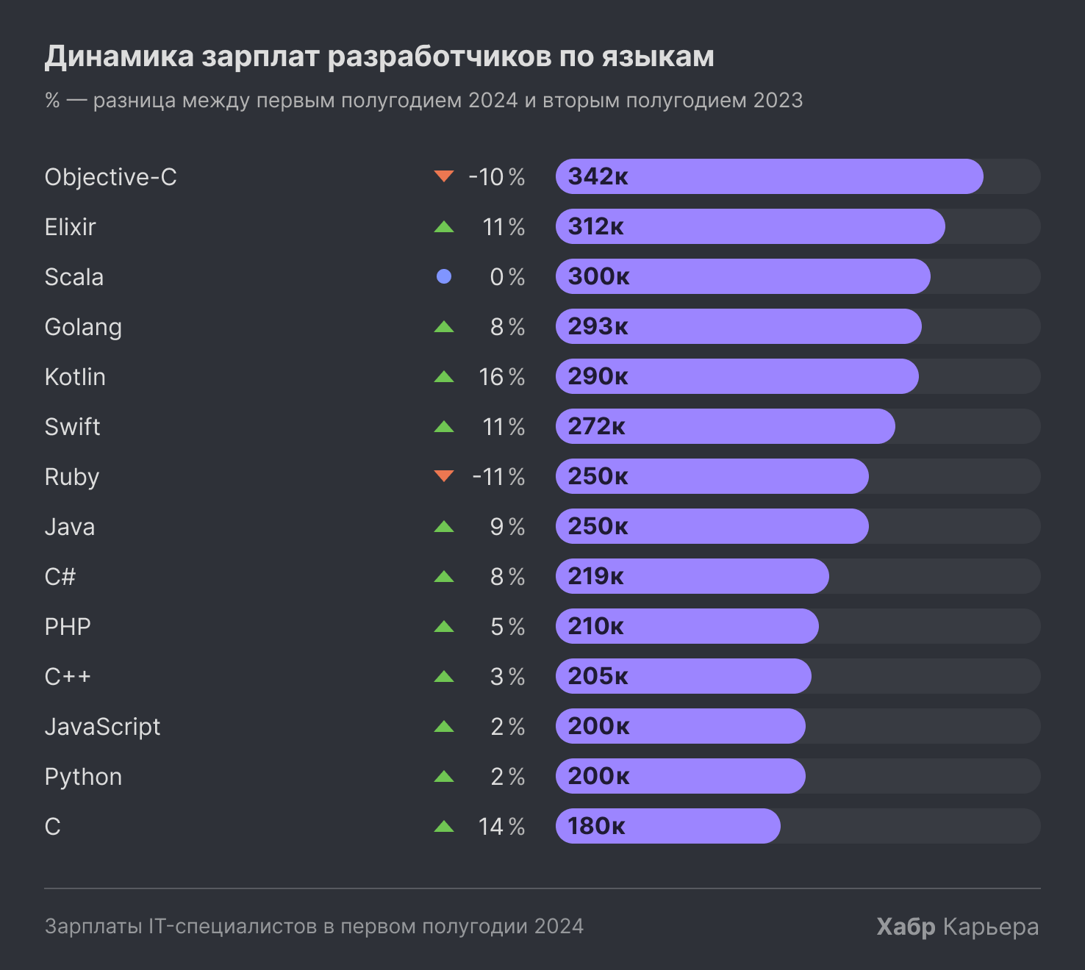

Slide 17
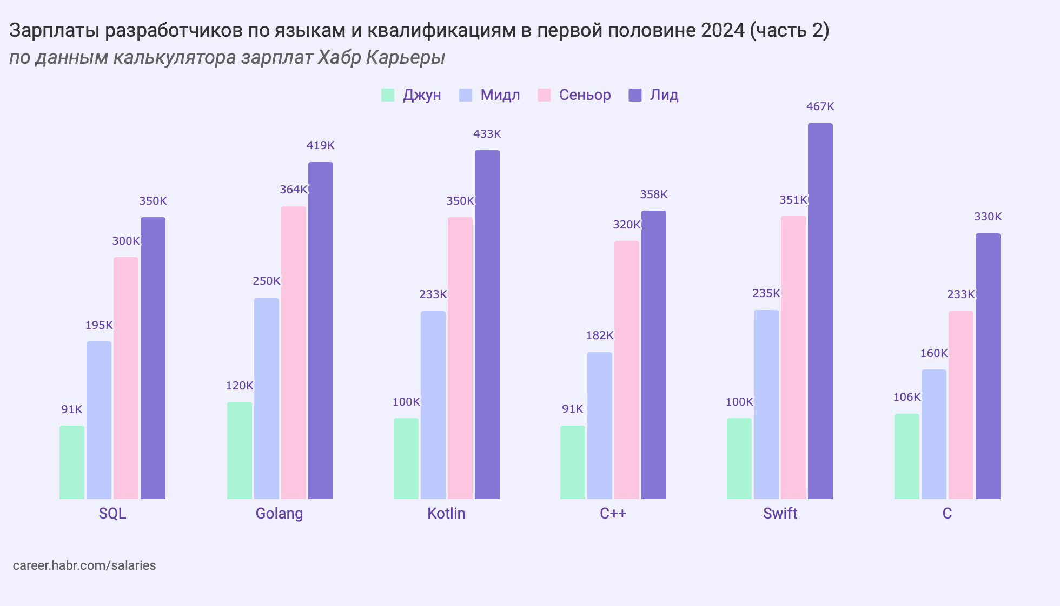

Slide 18
Отдельно про курс в технопарке
Обсуждается индивидуально

Slide 19
С чего начать?
Курсы, которые помогут вам сделать первые 6 лабораторных:
курс по Git: https://learngitbranching.js.org/?locale=ru_RU
курс по HTML+CSS+JavaScript: https://stepik.org/course/82108/info
курс по Golang: https://stepik.org/course/54403/info
Для общего развития:
тренажер слепой 10-пальцевой печати: https://klava.org/delta/#eng_code_go
курс по Linux: https://stepik.org/course/73/syllabus

Slide 20
Всем самым талантливым - рефералки
Сбер
Лига цифровой экономики
VK
Rutube
WB

Slide 21
Вопросы?

Slide 22
Спасибо за внимание

